Slide 1
Coin Change Minimum
& Unbounded Knapsack
144
Ketika setiap barang boleh diambil berkali-kali
Competitive Programming · Day 144

Slide 2
00
Sebelum Mulai
Materi ini tentang apa, dan kapan ia dipakai

Slide 3
Penjelasan Sederhana
Coin change: setiap pecahan boleh diambil sebanyak-banyaknya.
BAYANGKAN SEPERTI INI
DI DALAM SOAL
Membayar 11 ribu dengan pecahan 1, 2, dan 5 ribu. Pecahan yang sama boleh dipakai berkali-kali.
Unbounded knapsack: persediaan tiap jenis tidak terbatas.
Untuk membayar 11 ribu, kamu pasti baru saja memakai satu lembar: entah 1, 2, atau 5 ribu. Sisanya adalah soal yang lebih kecil.
dp[x] = min atas semua koin c dari dp[x - c] + 1.
Kalau ditanya "berapa CARA menyusunnya", 1+2 dan 2+1 dianggap sama atau berbeda? Jawabannya mengubah kodenya.
Loop koin di luar = kombinasi (urutan tidak penting). Loop nilai di luar = permutasi (urutan penting).
Karena satu pecahan boleh dipakai lagi, kamu boleh memakai hasil yang baru saja dihitung pada langkah ini.
Loop kapasitas MENAIK. Inilah yang memungkinkan satu benda dipakai berkali-kali.
INTINYA
Pertanyaan penyaring: apakah 1+2 dan 2+1 dihitung sebagai dua cara berbeda? Jawabannya menentukan loop mana yang di luar.

Slide 4
Materi Ini Tentang Apa
Coin change dan unbounded knapsack adalah keluarga soal di mana setiap jenis benda boleh dipakai berkali-kali tanpa batas.
Boleh dipakai berulang
Inilah pembeda utamanya dari 0-1 knapsack. Karena satu jenis koin boleh diambil berkali-kali, urutan loop-nya berbeda dan itu sangat menentukan.
Dua pertanyaan yang sering muncul
Berapa koin paling sedikit untuk mencapai nilai tertentu, dan berapa banyak cara menyusunnya. Keduanya memakai tabel yang sama dengan operasi berbeda.
Urutan loop menentukan artinya
Bila loop nilai berada di luar, kamu menghitung SUSUNAN berurutan. Bila loop koin berada di luar, kamu menghitung KOMBINASI tanpa memandang urutan. Ini jebakan paling sering.
Arah loop untuk unbounded adalah menaik
Berbeda dengan 0-1 knapsack yang loop kapasitasnya menurun. Arah menaik justru yang memungkinkan satu benda dipakai berkali-kali.

Slide 5
Kapan Dipakai, Kapan Tidak
Kenali dari kalimat "boleh diambil sebanyak-banyaknya" atau "persediaan tidak terbatas".
PAKAI KETIKA
JANGAN PAKAI KETIKA
v
Setiap jenis benda tersedia dalam jumlah tak terbatas
x
Setiap benda hanya boleh diambil sekali — itu 0-1 knapsack, arah loopnya berbeda
v
Soal menanyakan cara termurah atau tersedikit untuk mencapai suatu nilai
x
Jumlah persediaannya terbatas per jenis — itu bounded knapsack
v
Soal menghitung banyaknya cara membentuk suatu jumlah
x
Nilai targetnya sangat besar sehingga tabelnya tidak muat — perlu pendekatan lain
v
Nilai targetnya cukup kecil untuk dijadikan indeks tabel, biasanya sampai 10^6
Pertanyaan penyaring: apakah 1+2 dan 2+1 dianggap dua cara berbeda? Jawabannya menentukan loop mana yang berada di luar.

Slide 6
Posisi Materi Ini
Materi ini tidak berdiri sendiri. Di kiri adalah yang sebaiknya sudah kamu kuasai, di kanan adalah yang terbuka setelah materi ini selesai.
PRASYARAT
SETELAH INI
DP linear 1D (Day 143)
0-1 Knapsack (Day 145)
MATERI INI
Coin Change &
Unbounded Knapsack
Prinsip DP
Subset sum
Benda boleh dipakai berkali-kali; arah loop menaik.
Bounded knapsack
Perbedaan arah loop antara unbounded dan 0-1 knapsack adalah salah satu detail terpenting di seluruh materi DP. Pastikan kamu bisa menjelaskan alasannya.

Slide 7
Agenda
01 Coin Change Minimum
05 Arah Loop Menentukan Aturan
02 Simulasi Pengisian Tabel
06 Rekonstruksi Jawaban
03 Kenapa Greedy Gagal
07 Contoh Soal & Pembahasan
04 Unbounded Knapsack
08 Ringkasan Varian

Slide 8
01
Coin Change Minimum
Sesedikit mungkin koin untuk sebuah nominal

Slide 9
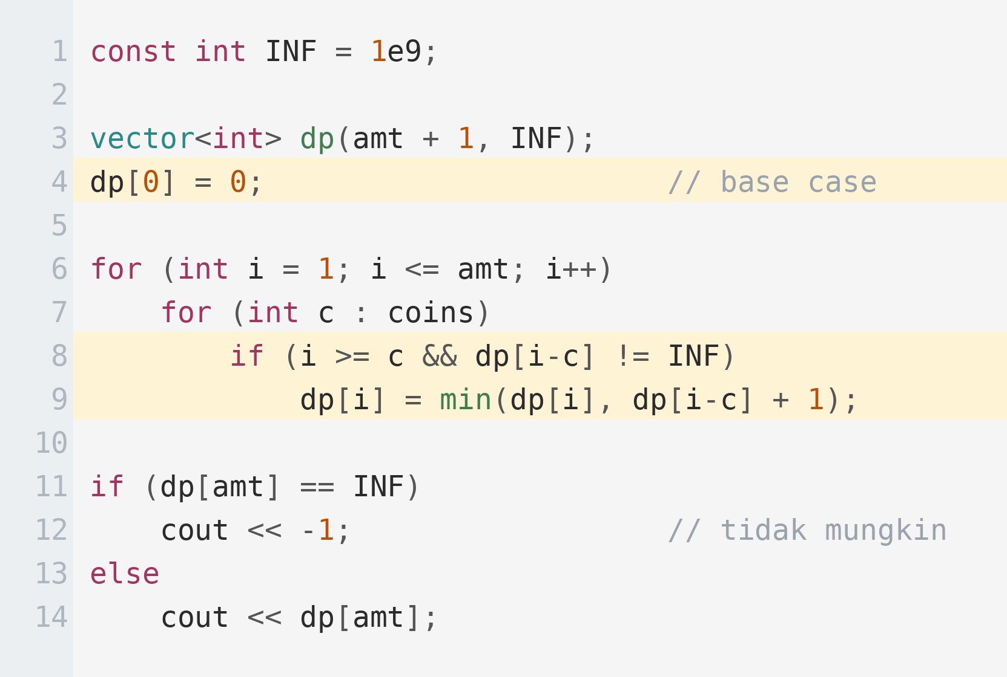
Menyusun Solusinya
State, transisi, base case, dan urutan — seperti biasa.
dp[i] = jumlah koin paling sedikit untuk membentuk nominal i.
Untuk membentuk i, koin terakhir yang dipakai bisa koin mana saja. Kalau koin terakhirnya c, sisanya adalah i − c, dan biayanya dp[i−c] + 1.
Ambil yang terkecil di antara semua pilihan koin.
Base case dp[0] = 0, sisanya INF
INF menandai “belum bisa dibentuk”
Wajib cek INF sebelum menambah 1

Slide 10
02
Simulasi Pengisian Tabel
coins = {1, 3, 4}, amount = 6

Slide 11
Langkah 1 — Base Case
Hanya dp[0] yang diketahui. Sisanya masih tak terjangkau.
1 / 4
0
?
?
?
?
?
?
dp
i=0
i=1
i=2
i=3
i=4
i=5
i=6
dp[0] = 0 sisanya INF
INF berarti “belum ada cara membentuk nominal ini”. Bukan nol, karena nol berarti gratis.

Slide 12
Langkah 2 — Nominal 1 sampai 3
Setiap nominal mencoba semua koin sebagai koin terakhir.
2 / 4
0
1
2
1
?
?
?
dp
i=0
i=1
i=2
i=3
i=4
i=5
i=6
dp[3] = min( dp[2]+1 , dp[0]+1 ) = min(3, 1) = 1
Memakai koin 3 langsung dari nol jauh lebih murah daripada menumpuk tiga koin 1.

Slide 13
Langkah 3 — Nominal 5
Tiga kandidat dicoba, yang terkecil menang.
3 / 4
0
1
2
1
1
?
?
dp
i=0
i=1
i=2
i=3
i=4
i=5
i=6
dp[5] = min( dp[4]+1 , dp[2]+1 , dp[1]+1 ) = min(2, 3, 2) = 2
Dua jalur berbeda sama-sama menghasilkan 2 koin: 4+1 dan 1+4. DP tidak peduli yang mana.

Slide 14
Langkah 4 — Selesai
Tabel penuh. Jawaban ada di dp[6].
4 / 4
0
1
2
1
1
2
2
dp
i=0
i=1
i=2
i=3
i=4
i=5
i=6
dp[6] = min( dp[5]+1 , dp[3]+1 , dp[2]+1 ) = min(3, 2, 3) = 2
Jawaban 2 koin, yaitu 3 + 3. Greedy akan menjawab 3 koin (4 + 1 + 1).

Slide 15
03
Kenapa Greedy Gagal
Mengambil koin terbesar dulu tidak selalu optimal

Slide 16
Greedy vs DP
coins = {1, 3, 4}, amount = 6
Greedy mengambil 4 lebih dulu
Sisa 2, yang hanya bisa ditutup dengan dua koin 1. Total 3 koin: 4 + 1 + 1.
DP mencoba semua kemungkinan
Termasuk yang “terlihat rugi” di awal, yaitu mengambil 3. Ternyata 3 + 3 hanya butuh 2 koin.
Kenapa greedy bisa salah
Mengambil koin terbesar mengunci sisa nominal ke bentuk yang tidak menguntungkan. Greedy tidak pernah meninjau ulang keputusannya.
Kapan greedy aman
Hanya pada sistem koin kanonik, seperti mata uang Rupiah atau {1, 5, 10, 25}. Di kontes, jangan berasumsi — pakai DP.

Slide 17
04
Unbounded Knapsack
Satu perubahan kecil yang mengubah aturan mainnya

Slide 18
Arah Loop Menentukan Aturan
Kode 0/1 dan unbounded knapsack hanya berbeda pada arah loop kapasitas.
0/1 Knapsack — tiap barang maksimal 1x
w=0
w=1
w=2
w=3
w=4
w=5
MUNDUR
dp[w - berat] masih versi SEBELUM barang ini dimasukkan, jadi tidak mungkin terpakai dua kali.
Unbounded Knapsack — barang boleh berulang
w=0
w=1
w=2
w=3
w=4
w=5
MAJU
dp[w - berat] sudah memuat barang ini, sehingga barang yang sama bisa diambil lagi.

Slide 19
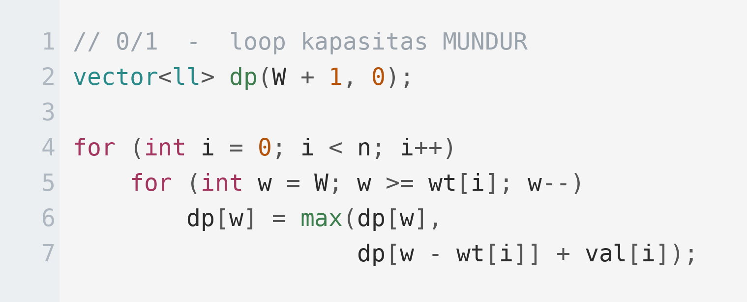
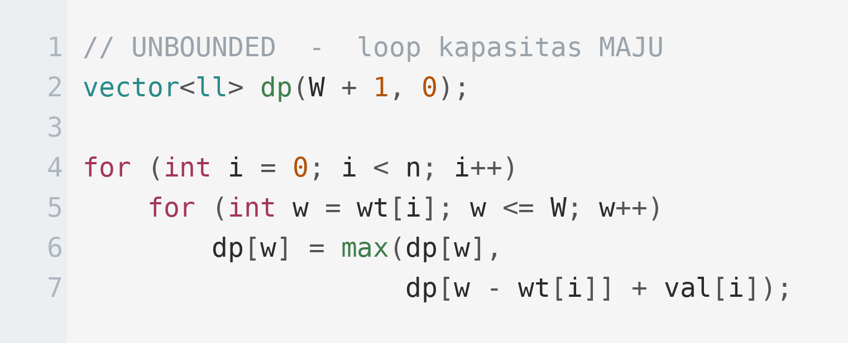
Dua Baris yang Berbeda
Sisanya identik. Inilah kenapa arah loop wajib dihafal.
0/1 — tiap barang maksimal 1x
Unbounded — boleh berulang

Slide 20
Penjelasan Arah Loop
Kenapa satu kata "mundur" atau "maju" mengubah aturan soal sepenuhnya.
Loop MUNDUR (0/1)
Saat menghitung dp[w], nilai dp[w − wt] belum tersentuh pada iterasi barang ini, jadi isinya masih hasil dari barang-barang sebelumnya. Barang i tidak mungkin terpakai dua kali.
Loop MAJU (unbounded)
Saat menghitung dp[w], nilai dp[w − wt] sudah diperbarui pada iterasi barang yang sama. Artinya barang i boleh dipakai lagi — persis yang kita inginkan.
Cara menguji sendiri
Pakai satu barang dengan berat 2 dan nilai 3, kapasitas 6. Versi mundur menjawab 3, versi maju menjawab 9. Uji ini menemukan kesalahan arah loop dalam hitungan detik.
Kesalahan yang mahal
Salah arah loop tidak membuat program error, hanya membuat jawabannya salah diam-diam. Ini termasuk bug DP yang paling sulit dilihat.

Slide 21
05
Rekonstruksi
Bukan cuma berapa, tetapi koin mana saja

Slide 22
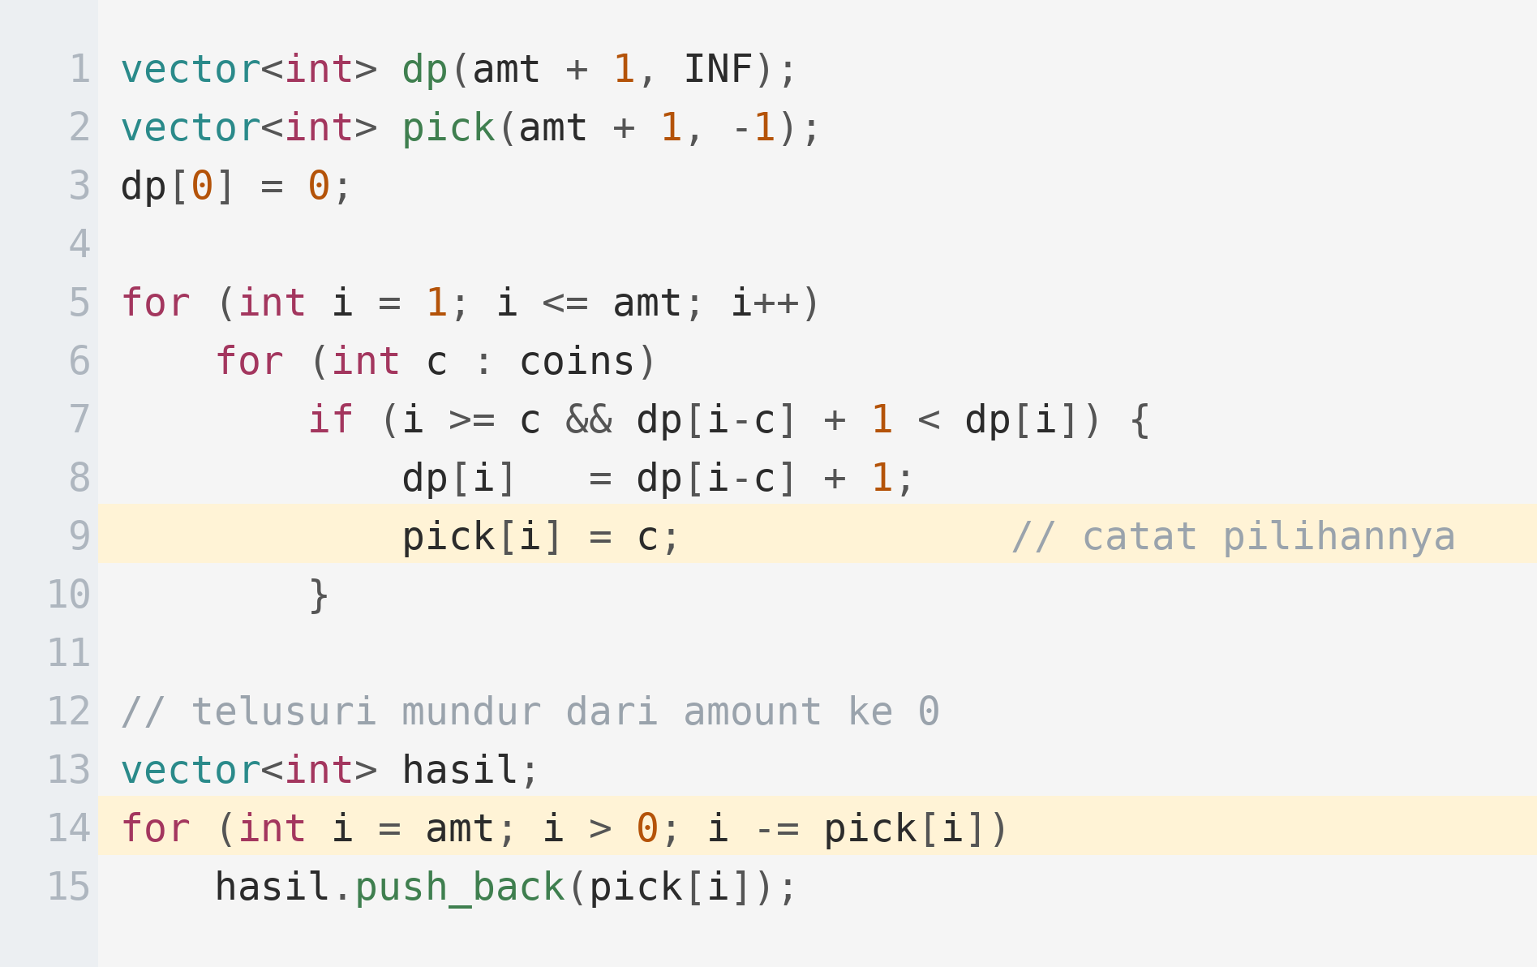
Menelusuri Jawaban
Jangan menyimpan seluruh jalur — cukup satu keputusan per state.
1
Array pick menyimpan koin yang dipakai untuk mencapai nominal i.
2
Pencatatan dilakukan tepat ketika nilai dp diperbarui, sehingga selalu sinkron.
3
Penelusuran mundur: dari amount, loncat sejauh koin yang tercatat, ulangi sampai mencapai 0.
4
Panjang hasil akhirnya pasti sama dengan dp[amount].
5
Pola yang sama dipakai lagi untuk knapsack di Day 145 dan rekonstruksi jalur di Day 152.

Slide 23
06
Contoh Soal
CSES Minimizing Coins

Slide 24
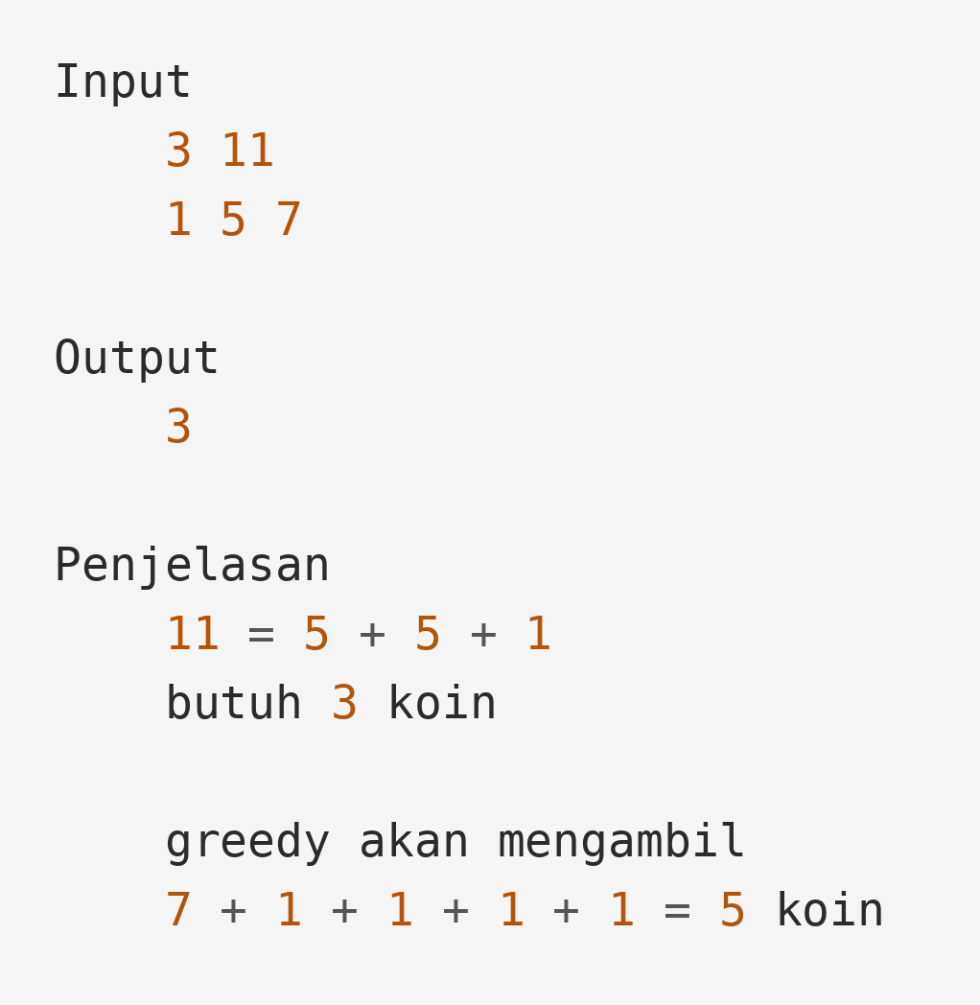
Contoh Soal — Minimizing Coins
SOAL
Menukar Uang dengan Koin Tersedikit
Diberikan n jenis koin dengan nilai masing-masing, dan sebuah nominal target x. Setiap jenis koin tersedia tanpa batas.
Hitung jumlah koin paling sedikit untuk membentuk tepat nominal x. Cetak −1 bila tidak mungkin.
1 ≤ n ≤ 100
1 ≤ x ≤ 1.000.000
1 ≤ nilai koin ≤ 1.000.000

Slide 25
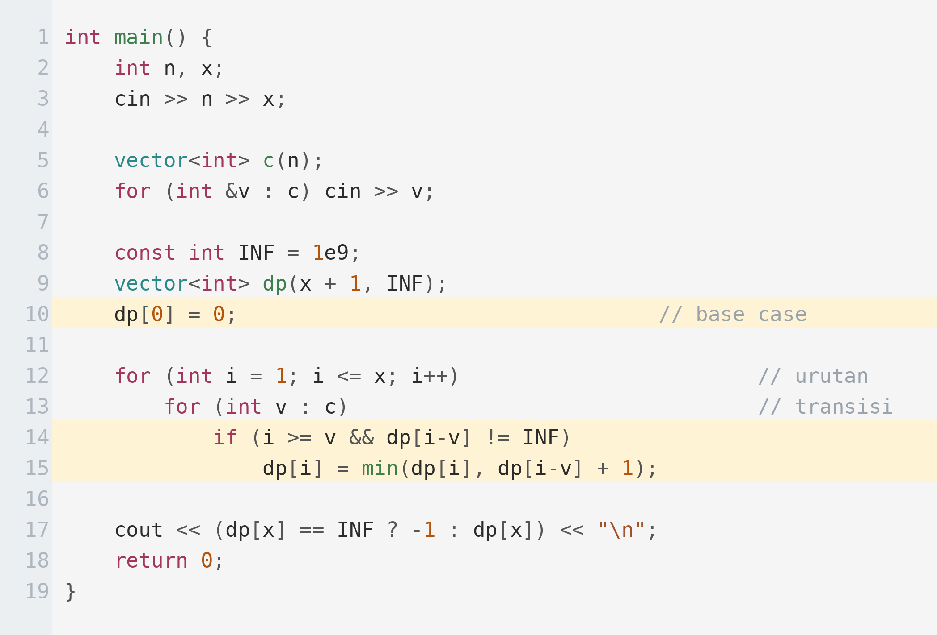
Pembahasan
Kompleksitas O(n · x) = 100 × 10^6 = 10^8 — masih aman karena operasinya sangat ringan.
1
dp diisi INF sebagai penanda belum terjangkau, lalu dp[0] ditimpa menjadi 0.
2
Loop luar berjalan menaik atas nominal — ini urutan evaluasinya.
3
Loop dalam mencoba setiap jenis koin sebagai koin terakhir.
4
Penjagaan dp[i-v] != INF wajib ada. Tanpa itu, INF + 1 akan dianggap jawaban yang sah.
5
Output ditangani dengan operator ternary agar kasus mustahil tercetak sebagai -1.

Slide 26
Ringkasan Empat Varian
Keempatnya memakai kerangka kode yang hampir identik.
Varian | Loop kapasitas | Yang ditanya | Nilai awal
Coin change minimum | maju | jumlah koin minimum | dp[0]=0, sisanya INF
Coin change banyak cara | maju | banyak cara | dp[0]=1, sisanya 0
Unbounded knapsack | maju | nilai maksimum | semua 0
0/1 knapsack | mundur | nilai maksimum | semua 0

Slide 27
Latihan Mandiri
Kerjakan berurutan dari yang paling mudah. Untuk setiap soal, tulis dulu empat langkahnya di kertas sebelum mengetik.
CSES: Minimizing Coins, Money Sums, Removing Digits
LeetCode: Coin Change, Coin Change II, Perfect Squares, Integer Break
Buktikan sendiri greedy gagal untuk coins = {1,3,4}, amount = 6
Tambahkan rekonstruksi lalu cetak koin mana saja yang dipakai
Uji arah loop: satu barang berat 2 nilai 3, kapasitas 6 — bandingkan versi maju dan mundur

Slide 28
Ringkasan
Empat hal yang harus melekat sebelum lanjut ke materi berikutnya.
Barang boleh berulang → loop MAJU
Satu-satunya perbedaan kode antara 0/1 dan unbounded knapsack.
Minimum butuh base INF
Dan wajib memeriksa INF sebelum menambah 1, agar tidak lolos sebagai jawaban palsu.
Greedy tidak selalu benar
Hanya aman pada sistem koin kanonik. Di kontes, pakai DP.
Berikutnya — Day 145
0/1 knapsack, soal DP paling ikonik, beserta rekonstruksi solusinya.

